Slide 1
第三回 ざっくり美術史
ライフスタジオ大宮店

Slide 2
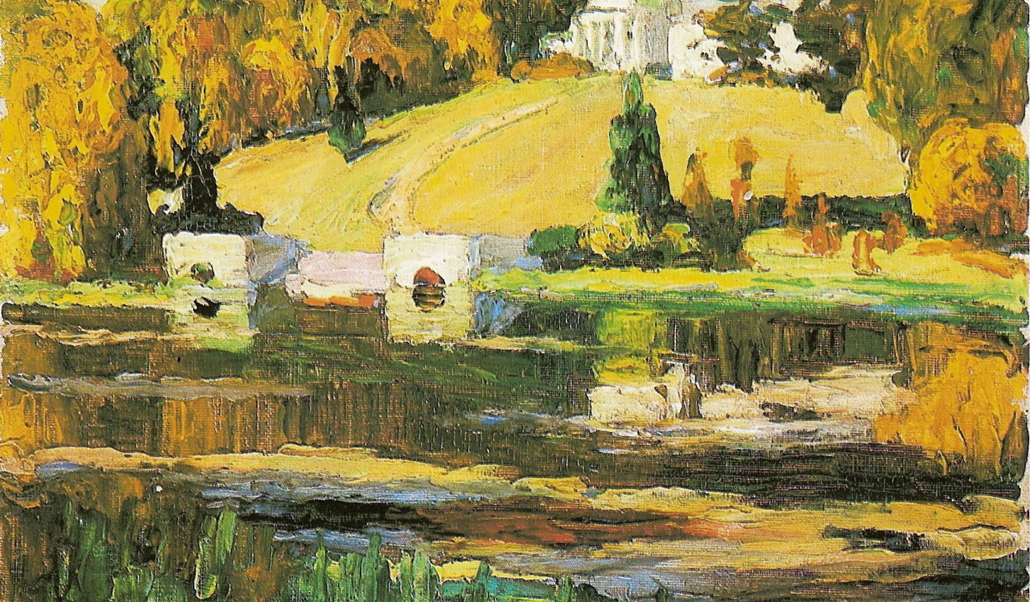
第六章
抽象絵画を見る為の身体技法

Slide 3
「リラックスから面白い、そして教養へ」
なんだこれは？
教養
全然わからないから
近寄らないでは教養は増えない
リラックスしておもしろいと自分が感じるツボを見つける
とにかく面白いと言ってみる

Slide 4
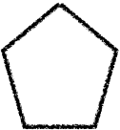
色と図形だけで作品を表現してみよう！
実践！！
例：「赤ずきん」
ドラマ、映画、小説、演劇、音楽など
表現してみよう

Slide 5
「身近に絵を置いておく事の効用」
★私達の生活のどの場面にもとけ込める
自分でタイトルをつけてみる
自分の好きなコメントをつける
その絵の詩を書く
愛着を持ち・刺激をもらう

Slide 6
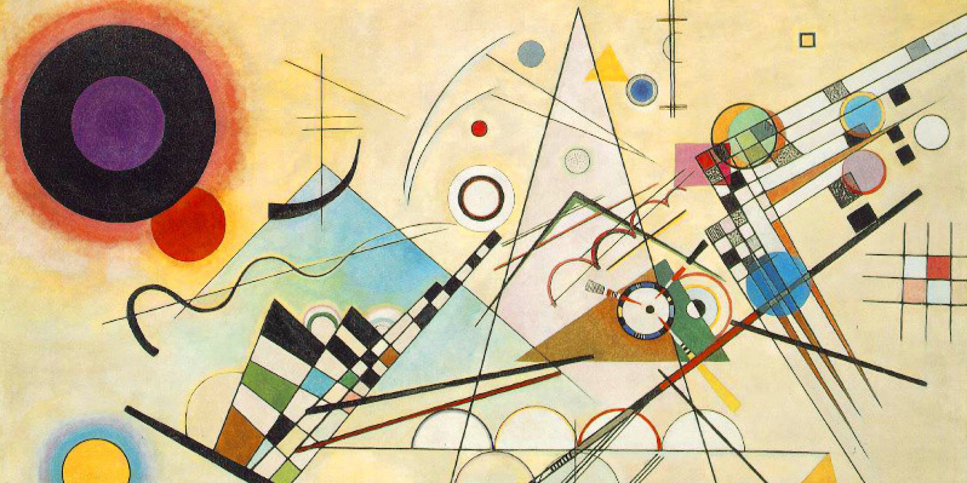
以下の絵を自分のものにしてみよう
実践！！

Slide 7
「美術と哲学は一体」
★知的に現代アートを理解しよう
カンディンスキー
１、生命あるものを見つけ出し
２、その脈堂を聞きとれるものとし
３、生命あるもののうちに働く法則性を確立することにある
内面的なものの内なる幾多の啓示へと導くもの

Slide 8
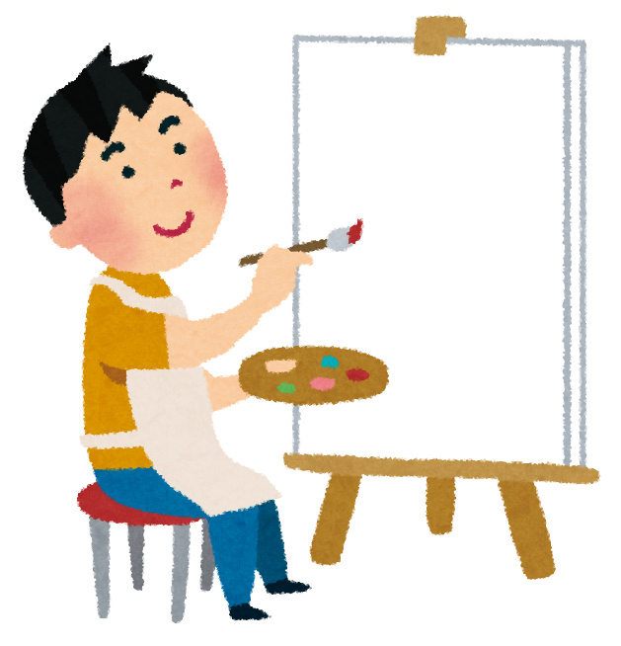
自分の哲学を絵にしてみよう
実践！！
今の私のポリシーは、モットーは、
座右の銘はを！絵で現してみよう

Slide 9
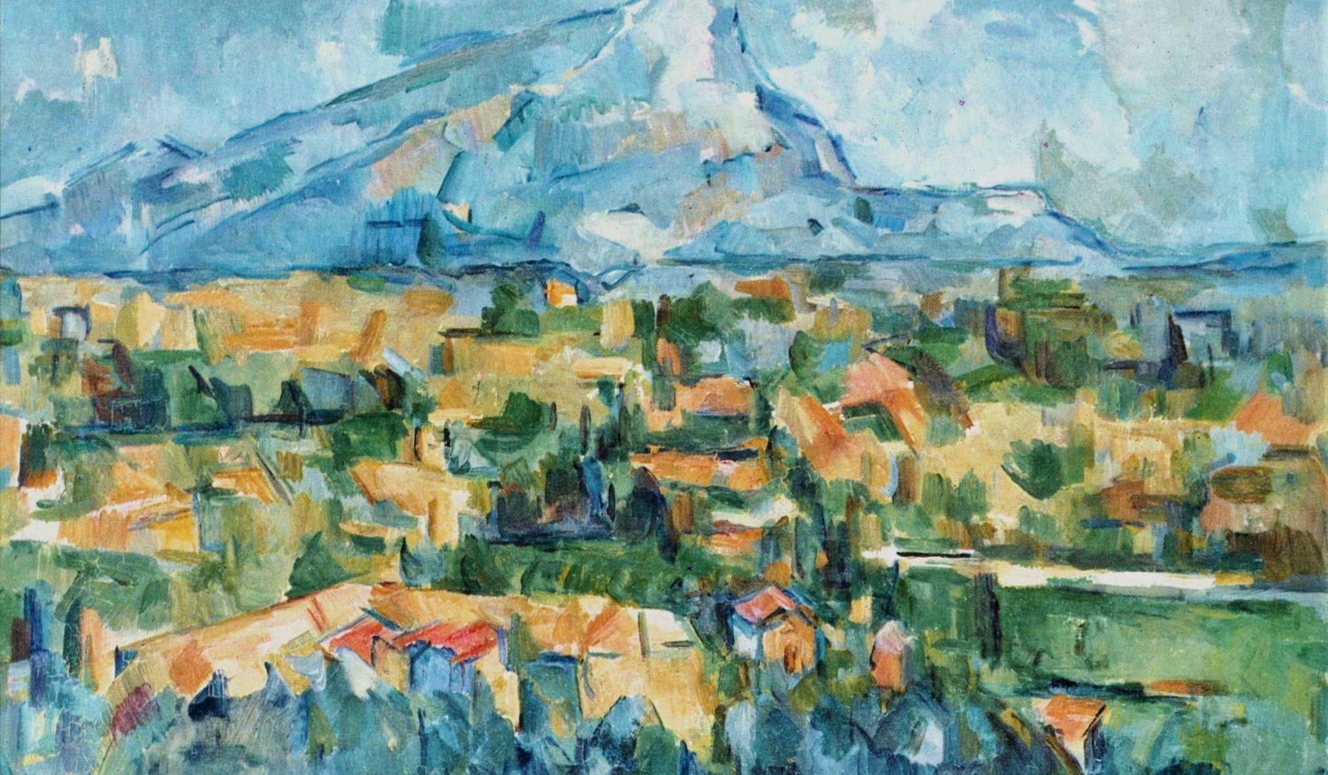
最終章
美術とはなにか？

Slide 10
「抽象絵画はなぜ生まれたのか？」
美術の世界は「写実から抽象へ」→なぜ？
セザンヌ
自然を描きながら自然や生命の本質を見極めようとし
最終的には自然が持つ「エネルギー」そのものを描こうとした
クレー
カンディンスキー
「形」や「色」の奥にあるエネルギーの表現
「魂」や「エネルギー」といった問題を理解しようとしていた
ルーベンス
人物の背後にある魂が描かれている

Slide 11
つまり、絵画の歴史とは…
魂や力、エネルギーといった見えないものの表現をめぐる歴史
その時代の人たちが、宇宙や自然、そして生命をどのようなものとして捉えているか、その時代の感覚が反映されている
画家は皆そこに生きて動いている生命を表現することを目ざしている

Slide 12
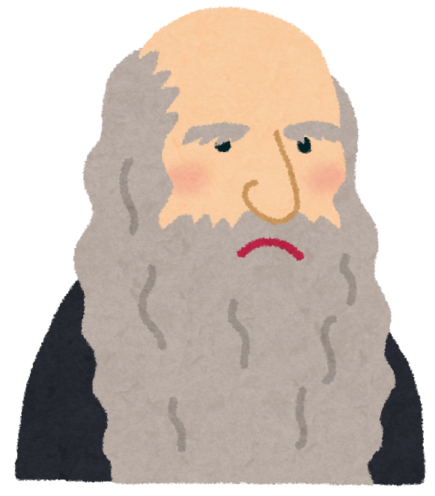
「神に挑戦する画家達〜キリスト教的世界観を超えて」
画家は描かずにはいられないから描いている
単なる宗教がを超えて人間の個性をもっと深いところまで描いてしまう画家
根源的衝動、絵を描きたいというエネルギーとつながている
自らの生命を確認する作業であり
生命それ自体を感じられる行為
生命を自分でとらえ、再創造するという神のごとき
作業でもあるので、大変な快感を覚える！！
!!

Slide 13
「見えないものをどう見せるのか？」
生命やエネルギーそのものが美術の本質
俳句の世界で表現する句の中にも目には見えないけど
想像することのできる世界観がある。
句ごとに浮かび上がってくる「生命観」は美術と同じ
クレーにも似てる!!
彼はそれを描こうとした

Slide 14
俳句を聞いて情景を想像して描いてみよう！（エネルギーを感て）
実践！！
どれか一つ選んで描いてみよう
秋もはや はらつく雨に 月の形
蝶の飛ぶ ばかりの野中の 日陰かな
こがらしや 頬腫痛む 人の顔
五月雨を 集めて早し 最上川

Slide 15
「私達は美術から何を学ぶのだろう？」
膨大な人生の変換機、関数「f」のラインナップ
「今日の気分はどの画家かな？」
自分の中にあるその日の気分・内面が形となる
これが関数fの共感による理解
これが「イメージの力によるエネルギーの伝達」なのである

Slide 16
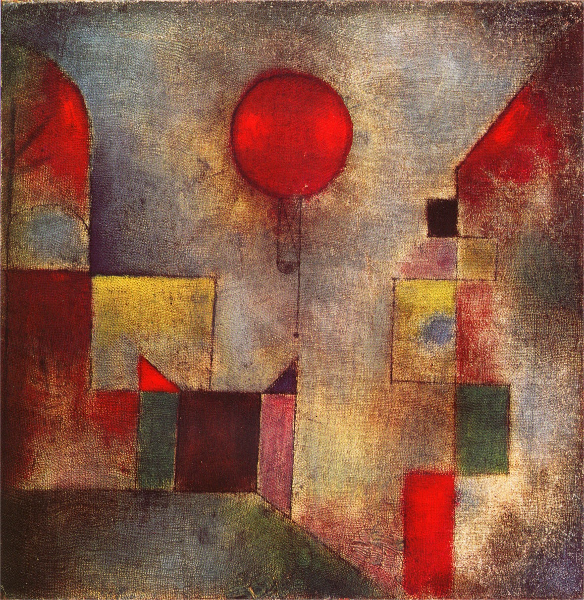
この絵はあなたが感じた事のあるどの状況と似たエネルギーを感じますか？
実践！！

Slide 17
一瞬をとり逃さない美術的生き方
女性の美
肉体の美
良いと思うと脳の中で活性化
変なもの
脳の中に新たな回路が出来き、そこに電流を流したくなってしまう
Q 変なものにはまった事を思い出してみよう

Slide 18
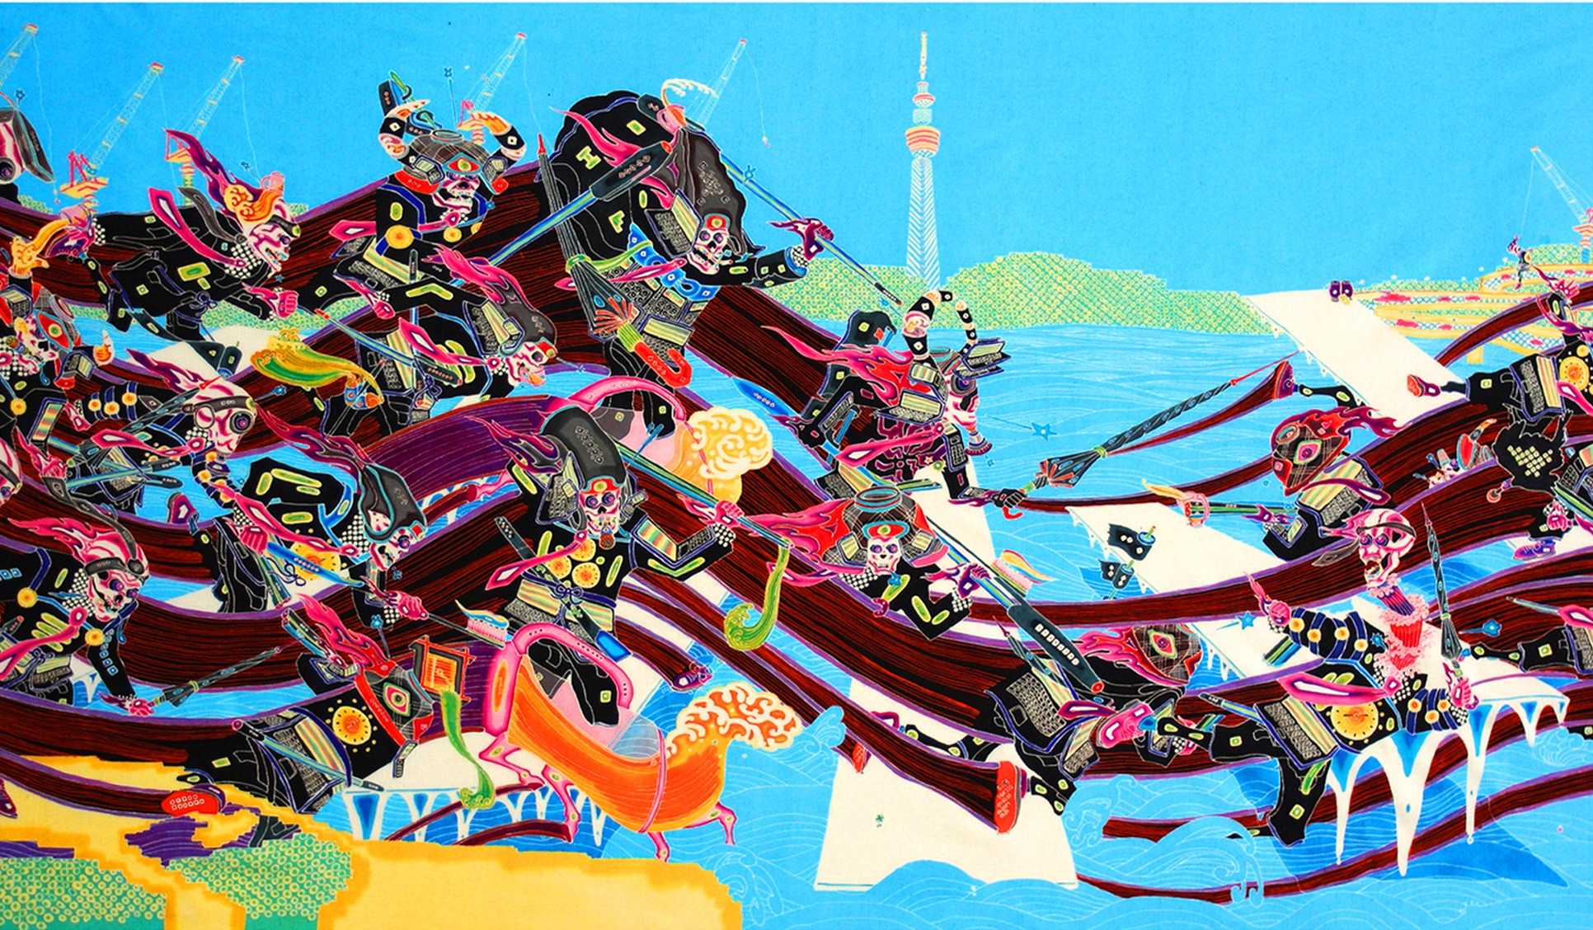
特別編
絵を通して自分と相手を知ろう

Slide 19
実践①バウムテスト：解釈（技法的な理解）
アートセラピー（芸術療法）は、絵画や造形などの芸術を通して心のケアをする心理療法です。絵画や造形などを通じての自己表現は、自分自身でも見えない心や気持ちを映し出す鏡です。
一般的にアートセラピーと言えば、絵や図形を描く絵画療法、ミニチュアやオモチャなどを用いた箱庭療法、粘土細工や手芸、陶芸を用いた造形療法などの非言語的コミュニケーションを通じて、精神疾患などの精神的な悩みを抱える人の治療を行う心理療法ですが、PCJ芸術心理療法研究所では、アートセラピーをもっと広い意味で捉え、言葉では表現しにくい情緒や願望などを、アートセラピーを通して表現することで、内に抱えている不安を解消したり、感情を解放します。つまり、創作活動の中で自由に自分を表現することで、自分を癒していくことなのです。

Slide 20
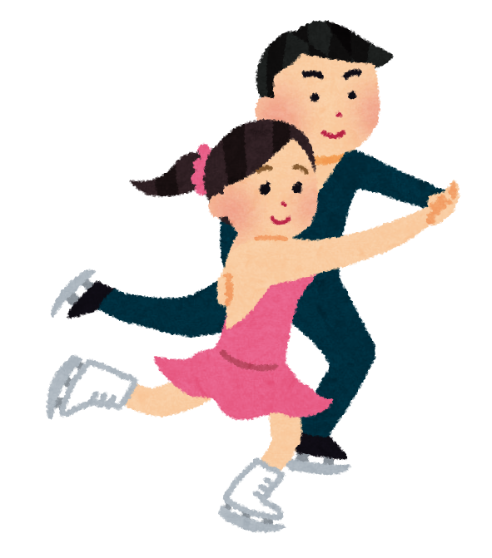
ペアになろう！！

Slide 21
自分を知ってみよう
・教示1「用紙に“黒のサインペン”で枠を描いてください。」と、指示します。
・教示2「実のなる木を１本描いてください。」と、指示します。
・教示3「絵の上手、下手は関係ありませんので、自分の思ったように気軽な気持ちで描いてください。但し、いい加減に描くのではなくて、できるだけ丁寧に描いてください。」と、絵の上手、下手を見るのではないことを断り、好きに描いてよいことを保証します。
・描画時間20分～30分程度
作画者が何か質問をした場合は「あなたの思うように描いてください」と答え、質問の内容を記録しておきます。

Slide 22
討論
○描画後の作画者への質問 木はどのような状態なのか。どのようなことを感じているかなどを質問する。枯れていたり、傷があるような場合はその理由、その木から感じる人物、男女、強いか弱いか、などの質問も行います。
○全体的な評価 画が完成すれば、まずはその樹木全体の評価を行う。全体評価では、直観的に評価することが重要であり、実があるか、枯れているかなどの木の内容や、画の上手下手で評価してはいけません。 （◆Ⅳ-5b バウムテスト：全体としての分析 ）
○個別の評価 全体評価の後、その木が紙の上でどのように位置づけられているか、木の形や状態、枝や葉、実はどう表現されているか順番に見ていきます。（◆ バウムテスト：解釈（技法的な理解））

Slide 23
描画後の作画者への質問
木はどのような状態なのか。どのようなことを感じているかなどを質問する。
枯れていたり、傷があるような場合はその理由、その木から感じる人物、男女、強いか弱いか、などの質問も行います。

Slide 24
個別の評価
全体評価の後、その木が紙の上でどのように位置づけられているか、木の形や状態、枝や葉、実はどう表現されているか順番に見ていきます。（◆ バウムテスト：解釈（技法的な理解））

